Slide 1
Gestão do Conhecimento
Christian Eric Barrantes B.

Slide 2
Sumario
Dado, Informação, Conhecimento
Definição e Historia
Como é o trabalho hoje
Para que serve?
Objetivos e Características
Conhecimento Tácito e Explícito
Modelos e Abordagens
Conversão do conhecimento
Entendendo melhor
Necessidades
Gerenciamento da informação
GC no ambiente organizacional
Como saber se a organização está aprendendo
Links de interesse
Bibliografia

Slide 3
Dado, Informação, Conhecimento
Coleta
Atribuição
Transformação
Enriquecimento
Dado
Informação
Conhecimento
Expertise
Registros numéricos, de operações, situações, resultados obtidos, características, etc.
Resultados de pesquisas, dados dotados de relevância e proposito, com uma unidade de analise, exige necessariamente medição humana.
Informação da mente humana, difícil estruturação, difícil captura por maquina, reflete os estados mentais.
(Competência) Saber diferenciado, engloba conhecimentos e práticas, representados em este nível.

Slide 4
Definição e Historia
‘50 > ‘70
‘70 > ‘90
‘90 > ...
Fonte
Foco
Dinâmica
Configuração

Slide 5
Definição e Historia
Gestão do Conhecimento é a disciplina que promove uma abordagem abrangente para a identificação, captura, avaliação, recuperação e compartilhamento de todos os ativos de informação de uma empresa, para gerar valor e novas oportunidades
The Gartner Group

Slide 6
Definição e Historia
A Gestão do Conhecimento é o processo de captura, distribuição e uso efetivo do conhecimento dentro de uma organização.
(Davenport, 1994)

Slide 7
Como é o trabalho hoje
15%
Força de trabalho
30%
Capital financeiro
55%
Conhecimento
As organizações precisam de uma tecnologia de comunicação --> Fluir o conhecimento entre as pessoas --> Difusão da informação e do conhecimento

Slide 8
Para que serve?
Reduzir os silos de informação
Prover informação relevante
Obter e disseminar conhecimento externo
Gestão do Conhecimento
Aumentar grau de colaboração
Identificar quem sabe o quê
Reutilizar soluções
Preservar a memória da organização
Ganhar produtividade
Melhorar o processo de inovação

Slide 9
Objetivos e Características
Criar
Registrar
Compartilhar
Disseminar

Slide 10
Objetivos e Características
Recursos Humanos ----> Centro da GC
Alvo ----> Promover Inovação de Conhecimento
TI ----> Ferramenta
Conhecimento adquirido ----> Acumulado e convergido

Slide 11
Conhecimento Tácito e Explícito
Interação
Gestão da
Informação
Conhecimento
explícito
Gestão do
Conhecimento
Conhecimento
tácito
Interação

Slide 12
Conhecimento Tácito e Explícito
Conhecimento que pode ser documentado e mais fácil de replicar.
Conhecimento
explícito
Conhecimento derivado do aprendizado pela experimentação e é internalizado (pessoal) de difícil verbalização ou codificação.
Conhecimento
tácito

Slide 13
Conhecimento Tácito e Explícito
Conhecimento
explícito
Conhecimento
tácito
Tangível
Objetos físicos
Contexto Independiente
Fácil compartilhamento
Reproduzível
Intangível
Objetos mentais
Contexto afeta entendimento
Compartilhar envolve aprender
Não replicável

Slide 14
Modelos e Abordagens
Davenport e Prusak (1998)
Leonard- Barton (1998)
Karl Sveiby (1998)
Nonaka e Takeuchi (1997)

Slide 15
Modelos e Abordagens
Davenport e Prusak (1998)
GC não deve estar centralizada nos sistemas de informação.
SI disponibilizam informações.
Mercado – Geração – Codificação – Compartilhamento

Slide 16
Modelos e Abordagens
Leonard- Barton (1998)
“Laboratório de Aprendizagem”
Resolução de Problemas
Integração do Conhecimento Interior
Inovação e Experimentos
Unificação dos Conhecimento Externos

Slide 17
Modelos e Abordagens
Karl Sveiby (1998)
Base: Ativo intangível
Competência dos funcionários
Estrutura interna
Estrutura externa

Slide 18
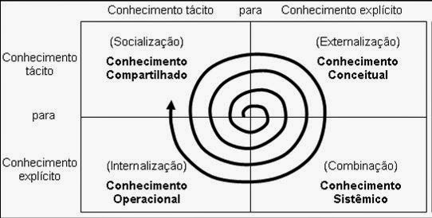
Modelos e Abordagens
Nonaka e Takeuchi (1997)

Slide 19
Conversão do Conhecimento
Conhecimento
Resultado da interação social entre os conhecimentos tácito e explícito
C. Tácito
C. Explícito
Socialização
Externalização
Internalização
Combinação
C. Tácito
C. Explícito

Slide 20
Conversão do Conhecimento
Conhecimento compartilhado
Conhecimento conceitual
Socialização
Compartilhamento de experiências
Tácito - Tácito
Externalização
Articulação do conhecimento tácito em conceitos explícitos
Tácito - Explícito
Internalização
Incorporação do conhecimento explícito no conhecimento tácito
Explícito - Tácito
Combinação
Sistematização de conceitos
Explícito - Explícito
Habilidades técnicas
Know-how
Diálogo
Reflexão coletiva
Cultura organizacional
Aprende fazendo
Associação do conhecimento explícito
Conhecimento operacional
Conhecimento sistémico

Slide 21
Conversão do Conhecimento
Socialização
Compartilhamento de experiências.
Observação, imitação e prática.
Linguagem não tem papel de destaque.
Importante a inserção do individuo no grupo e na cultural organizacional.

Slide 22
Conversão do Conhecimento
Externalização
Uso de analogias, metáforas, modelos, conceitos ou hipóteses.
Utilização dos diversos tipos de mídias.
Calcado na interação, no diálogo e na reflexão coletiva.
Uso da indução e da dedução.
Chave para a criação do conhecimento.

Slide 23
Conversão do Conhecimento
Combinação
Sistematização de conceitos em um conjunto de conhecimentos explícitos.
Meios de troca >> redes eletrônicas, mídias digitais, documentos escritos, reuniões.
Reconfiguração das informações >> classificação, acréscimo, combinação e categorização.

Slide 24
Conversão do Conhecimento
Internalização
Introjeção do conhecimento explícito >> Injeção ao tácito.
Transformação em novos modelos mentais, know-how técnico compartilhado.

Slide 25
Entendendo melhor
Não é uma tecnologia
Mas usa tecnologia
1
2
3
4
5
Não funciona sem mudanças culturais e gerenciais
É uma metodologia Não um produto
Requer de atuação de equipes multidisciplinar

Slide 26
Necessidades
Conservar conhecimentos essenciais concentrados em professionais mais experientes.
Obter maior valor agregado nos produtos ou serviços.
Antecipar oportunidades detectadas no ambiente.
Antever mudanças políticas, jurídicas, etc., que possam afetar a empresa.
Identificar e proteger conhecimentos essenciais e estratégicos.
Reduzir o tempo de resposta a desafios.

Slide 27
Gerenciamento da informação
McGEE e Prusak (1994)
Classificação e armazenamento de informação
Análise e uso da informação
Identificação de necessidades e requisitos de informação
Desenvolvimento de produtos e serviços de informação
Distribuição e disseminação de informação
Coleta/entrada
De informação
Tratamento e apresentação da informação
Estrutura/ processos
Tecnologia
Pessoas

Slide 28
GC no ambiente organizacional
Projeto de GC
1 PASSO: Avaliar o cenário organizacional
Estrutura funcional > Processos
Componentes estratégicos
Cultura organizacional (crenças e valores)
Normatização e regras
Clima organizacional
Conhecimento explícito existente (BD, sistemas, manuais, etc.)
Disponibilidade de TI

Slide 29
GC no ambiente organizacional
Projeto de GC
2 PASSO: Definir a estratégia de implantação
De cima para baixo
De baixo para cima
Setorialmente

Slide 30
GC no ambiente organizacional
Projeto de GC
3 PASSO: Definir o escopo do projeto e diagramar
Mapeamento de conhecimento/conteúdos (Necessários X Disponibilidades Individuais)
Ensino a distância
Gestão documental
EC- Educação corporativa
Banco de Talentos
Perfis adequados às necessidades
Perfis das pessoas dos times
Formação de substitutos
Movimentação e rotação de empregados
Melhores práticas

Slide 31
GC no ambiente organizacional
Projeto de GC
4 PASSO: Definir políticas e diretrizes
5 PASSO: Analisar a estrutura X processos
6 PASSO: Definir os processos (ou produtos/ serviços)
O que é + importante para o negocío
O que é + fácil
Qual a sequência
Qual o aprofundamento

Slide 32
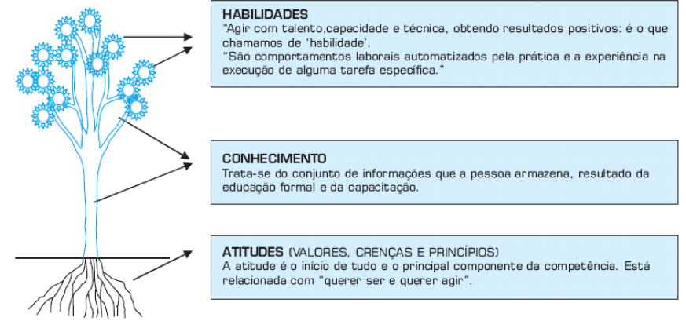
GC no ambiente organizacional
Projeto de GC
7 PASSO: Desenhar a “Arvore do conhecimento” [Pierre Lévy & Michel Authier]
Definir nomenclatura (processos, sub- processos, ramo, assunto, atividade)
Definir níveis

Slide 33
GC no ambiente organizacional
Projeto de GC
8 PASSO: Definir o padrão de registro
9 PASSO: Identificar, selecionar e capacitar os especialistas
Seleção individual
Rede de pessoas
10 PASSO: Definir os gestores da árvores
Gerenciais (topo)
Técnicos (ponta)

Slide 34
GC no ambiente organizacional
Projeto de GC
11 PASSO: Identificar, avaliar e selecionar os títulos de conhecimentos prioritários
O que + importa preservar
O que é + urgente
Profundidade e amplitude
12 PASSO: Captar e registrar os conhecimentos
13 PASSO: Definir indicadores e pontos de controle

Slide 35
GC no ambiente organizacional
Projeto de GC
14 PASSO: Definir cronograma de avaliação de ciclo de melhorias
15 PASSO: Lançar uma base de dados
Fácil acesso
Fácil navegação
Usabilidade
16 PASSO: Avaliar a evolução (comparação disponível X desejado)

Slide 36
Como saber se a organização está aprendendo
Melhoria de desempenho
Aumento de visão dos empregados
Qualidade dos diálogos
Coletividade prevalece sobre individualidade
Fluxo do conhecimento regulado

Slide 37
Links de interesse
https://eadbox.com/gestao-conhecimento-na-pratica/
https://www.oconhecimento.com.br/passo-a-passo-para-implementar-a-gestao-do-conhecimento/

Slide 38
Bibliografia
STRAUHS, Faimara do Rocio et al. Gestão do Conhecimento nas Organizações. Curitiba: Aymara Educação, 2012.
MACHADO HOFFMANN, Wanda Aparecida. Gestão do Conhecimento. Desafios de aprender. São Carlos: COMPACTA, 2009.
FERREIRA DA SILVA FILHO, Cândido; FRAZÃO SILVA, Lucas. Tecnologia da informação e Gestão do conhecimento. 2. ed. rev. Campinas: Alínea, 2013. 177 p.
ABBAS, Sehar; HANIF, Saima. Knowledge management. SlideShare, 25 dez. 2012. Disponível em: https://es.slideshare.net/seharabbas3/knowledge-management-15756368. Acesso em: 27 maio 2019.
SHRIVASTAV, Puja. Knowledge management. SlideShare, 18 maio 2016. Disponível em: https://es.slideshare.net/pujashrivastav1/knowledge-management-62132834. Acesso em: 27 maio 2019.
MINISTERIO DE EDUCACIÓN. Gestión del Conocimiento en las IES. Colômbia. Disponível em: https://www.mineducacion.gov.co/1759/articles-324587_archivo_pdf_4_Gestion_Conocimiento_MEN.pdf. Acesso em: 27 maio 2019.
MARTINS, Dalton. Gestão da Informação e do Conhecimento. Goiás, 2015. Disponível em: https://l3p.fic.ufg.br/up/771/o/Aula_01_-_Gest%C3%A3o_da_Informa%C3%A7%C3%A3o_e_do_Conhecimento.pdf?1443994379. Acesso em: 27 maio 2019.

